Slide 1
ZNAČILNOSTI SAMOSTOJNEGA PODJETNIKA POSAMEZNIKA OD LETA 2022
Pripravil: Janez Černilec
november 2023

Slide 2
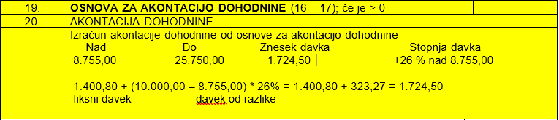

Slide 3
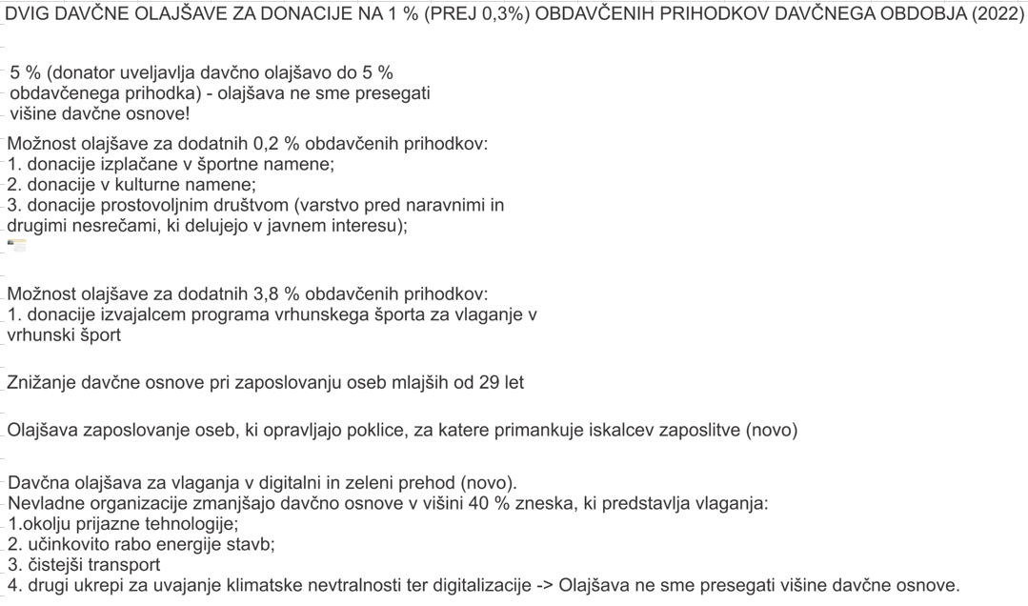

Slide 4
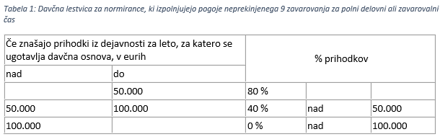

Slide 5


